Slide 1
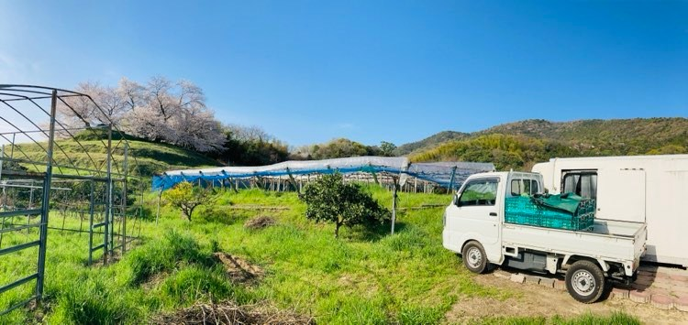
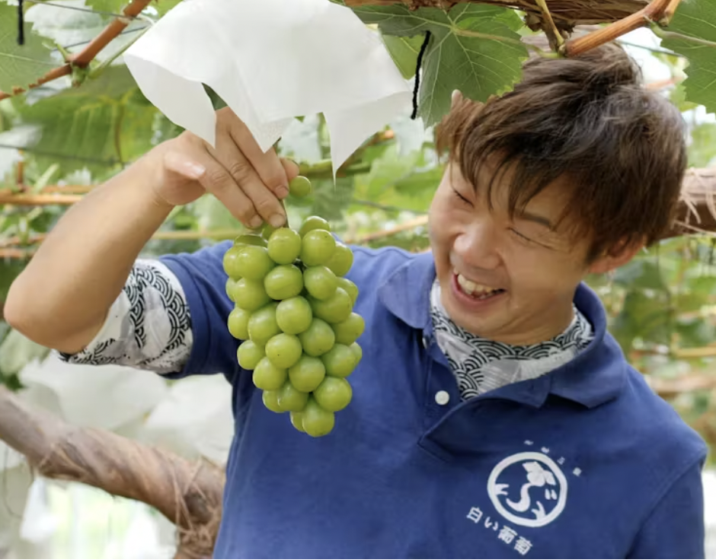
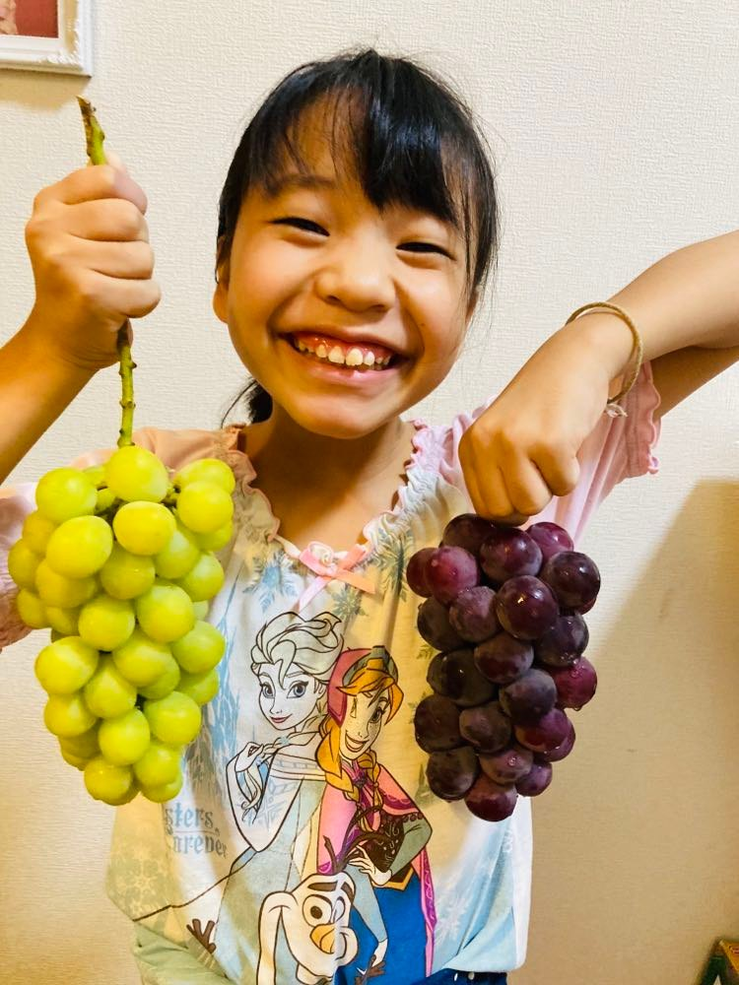

四国の香川に、ぶどうに夢中な人がいる！
【香川の絶品ぶどう農園・白いの実ファーム】白井悠貴さん を 私は猛烈に推薦します！
◆状況
瀬戸内海の温暖な気候の恩恵をうける広島で生まれ育った私は、
瀬戸内海沿岸地域で生産される果物の美味しさを知っています。
◆機会
以前、白井さんのみかんを食べたことはありましたがぶどうは未体験でした。
そして！ぶどうの旬である「夏」がやってきた のです！
◆助言＆決断
市販のぶどうよりも相対的に「高め設定な価格」に一時はひるんだものの
資生堂パーラーなどの有名カフェやホテルで採用される品質が
家庭で食べられる なんて、なんて贅沢なんだろうと、ポチりました。
◆結果
届いたものは、箱のデザインも、箱を開けたときの感動も、
もはやアート でした！娘まで可愛いと気に入り、本棚にしています。
ぶどうは、つぶが大きくぷりっぷりで、ジューシーで食べ応え のある
とっても美味しいものでした！
それからというもの、追加発注、クラファン発注、ぶどうの木オーナーなど
すっかりファンに なっています
1人でも多くの方にご賞味いただきたいと、心から思います！
私は、自信をもって 白井悠貴さん を お薦めします！
届きましたー!!やっほー!!
KJコネクションズジャパン
古木 幸次

